Slide 1



COLEGIO CRISTO REY BOGOTÁ ”Hacer reinar a Cristo en la familia y en la sociedad a través de la educación” Guía práctica de uso de laboratorios

Slide 2
INTRODUCCIÓN
El colegio Cristo Rey Bogotá cuenta con una serie de laboratorios de servicio a la comunidad estudiantil en los que se manipulan, ya sea en forma continua u ocasional, sustancias químicas. Los usuarios de estos laboratorios corresponden a estudiantes de primaria y bachillerato, y empleados (docentes y no docentes), quienes quedan expuestos tanto a riesgos ambientales, como riesgos para la salud, asociados con las prácticas de química experimental en el colegio.
El proceso de identificación y valoración de riesgos específicos a los que se encuentran expuestos dichos usuarios, es el punto de partida que establece la necesidad de generar normas y criterios para la ejecución de procedimientos y procesos sobre el manejo adecuado de las sustancias químicas y residuos producidos en el transcurso de las actividades relacionadas con la academia.
El cumplimiento de estos lineamientos permitirá alcanzar un desempeño eficiente y seguro dentro del laboratorio, para ello es necesario que cada persona comprenda su responsabilidad al efectuar el trabajo en éstas áreas procurando siempre la seguridad personal, de sus compañeros, de equipos y la preservación del medio ambiente.
POR INHALACIÓN
Trate de identificar el material. Retire al afectado por inhalación de humo o de vapores de sustancias químicas a un área donde haya aire fresco. Si la sustancia química ha sido inhalada, siga las instrucciones de primeros auxilios que aparecen en la etiqueta o en la Hoja de Seguridad. Si el afectado está inconsciente, póngalo en posición lateral de seguridad, con la cabeza de lado, y extienda la lengua hacia fuera, con ayuda de un baja lenguas. Si está consciente, manténgalo apoyado. Solicite asistencia médica inmediatamente.
POR INGESTIÓN
Identifique la sustancia química ingerida. No se debe suministrar nada vía oral precipitadamente sin conocer la identidad del producto ingerido. Si la sustancia química ha sido ingerida, siga las instrucciones de primeros auxilios que aparecen en la etiqueta o en la Hoja de Seguridad. Si el afectado está inconsciente, póngalo en posición lateral de seguridad, con la cabeza de lado, y extienda la lengua hacia fuera, con ayuda de un baja lenguas. Si está consciente, manténgalo apoyado. Busque ayuda médica.
Observaciones | Registró | Revisó | Verificó
 | Diana Paola Sánchez | Marcela Parra Palacios | María Cristina Salamanca
 | Estudiante Ing. Ambiental | Coordinadora de Calidad | Coordinadora de Calidad
Fecha Aprobado |  | Fecha Revisado |  | Vigencia
2
11

Slide 3
MEDIDAS DE PRIMEROS AUXILIOS
EN OJOS
Inmediatamente después del accidente, irrigar ambos ojos con grandes cantidades de agua, de ser posible a chorro o con ayuda de una pera de goma grande o un lavaojos. Si no se dispone de una fuente lava ojos, las personas lesionadas deben ser colocadas sobre sus espaldas y hacerles fluir agua suavemente a través de las esquinas de sus ojos por al menos 15 minutos. El agua no se debe aplicar directamente sobre el globo ocular, sino a la base de la nariz, esto hace que sea más efectivo el lavado de los ojos, extrayendo las sustancias químicas (los chorros potentes de agua pueden volver a introducir partículas en los ojos). Mantenga los ojos abiertos. Estire los párpados hacia el exterior mueva sus ojos continuamente hacia arriba, hacia abajo y hacia los lados, de modo que el agua penetre por debajo de los mismos. Continúe la irrigación por lo menos 15 minutos. Seguidamente dependiendo del tipo de sustancia química que causó la afectación, siga las instrucciones de primeros auxilios que aparecen en la etiqueta o en la Ficha de Seguridad, continúe el lavado dos o tres veces más con una solución específica, manteniéndola en contacto con los ojos por 5 minutos. Vierta en cada ojo una gota de aceite de oliva puro. Después de que se ha dado los primeros auxilios a sus ojos, rápidamente diríjase a la enfermería.
EN PIEL
Asegúrese de identificar el agente contaminante. Retire inmediatamente la ropa de la zona afectada. Inmediatamente, irrigue la zona con grandes cantidades de agua preferiblemente con la ducha de seguridad. Acuda a la enfermería inmediatamente.
10
3

Slide 4
NORMAS DE SEGURIDAD Y TRABAJO EN LOS LABORATORIOS
Está PROHIBIDO: Comer o beber. Almacenar alimentos. Usar pulseras, anillos, bufandas y otro tipo de accesorios personales Emplear cosméticos (maquillarse) en el laboratorio, éstos pueden absorber sustancias químicas. Llevar el cabello suelto Utilizar equipos electrónicos como celular, iPod, portátil, entre otros en el área de trabajo.
Si tiene alguna herida, cúbrala para evitar contaminarse.
No manipule los lentes de contacto en el laboratorio, a no ser que sea para removerlos en caso de una emergencia.
Mantenga en orden y limpieza su lugar de trabajo, antes, durante y después de la ejecución de cualquier tarea.
Mantenga las zonas de paso libre de obstáculos.
Lávese las manos al entrar y salir del laboratorio, y cuando se tenga contacto con algún producto químico.
No juegue o haga bromas en el laboratorio; los laboratorios son un lugar serio de estudio y de trabajo.
Al transitar por el laboratorio debe hacerlo con precaución.
No corra dentro del laboratorio, en casos de emergencia mantenga la calma, transite rápidamente y conserve su derecha.
Disponga sus prendas y objetos personales en el lugar destinado para tal fin, NO dejarlos nunca sobre la mesa de trabajo.
AL FINALIZAR LA PRÁCTICA
Nunca debe sacar sustancias químicas del laboratorio sin autorización.
Descartar los reactivos utilizados según indicaciones del docente encargado.
Nunca se deben arrojar productos sólidos a la pila de lavar. Se vierte el líquido que los acompaña, se lavan por decantación con agua y se disponen en el sitio que se indique.
Al finalizar actividades debe recoger materiales, reactivos, equipos, etc, y ubicarlos en sus respectivos lugares.
Si se provocan quemaduras al tocar algo caliente se debe lavar con abundante cantidad de agua fría para eliminar el calor, aplicar pomada para quemaduras.
En caso de producirse un accidente, quemadura o lesión, comuníquelo inmediatamente al profesor y diríjase a enfermería.
Debe asegurarse de la desconexión de equipos, agua y gas al terminar el trabajo.
Antes de salir del laboratorio quítese los elementos de protección y ubíquelos en el espacio destinado para tal fin.
4
9

Slide 5
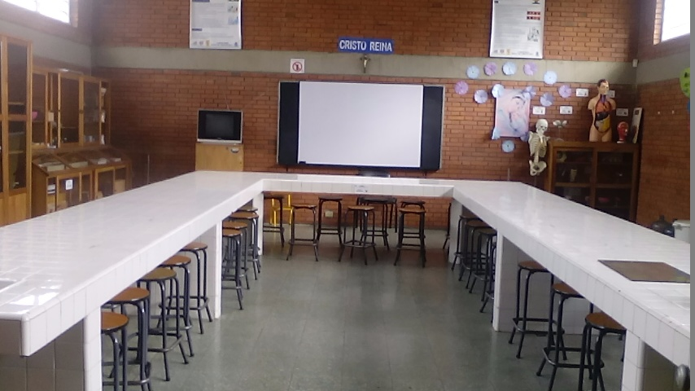
ANTES DE INCIAR LA PRÁCTICA
Estar totalmente informado sobre la práctica a realizar
Tener a la mano sus elementos de protección personal y proceder a colocárselos.
Para el caso de la bata de seguridad, retirar primero el saco o chaqueta del colegio, es decir, dejar únicamente la blusa debajo de la bata.
Consultar las hojas de seguridad de los productos químicos que van a ser utilizados, con el fin de conocer a fondo la sustancia a manipular.
Organizarse adecuadamente según las indicaciones del docente.
Guardar los elementos personales que sean ajenos a la práctica de laboratorio.
Lea detenidamente las etiquetas de las sustancias químicas o mezclas que se emplearán.
Identifique la ubicación y uso de los equipos de seguridad con que cuenta el laboratorio (Ej. Ducha corporal, lavamanos, kit de primeros auxilios, extintores, etc.).
Conozca la metodología y procedimientos para el trabajo a realizar en el laboratorio.
PROTOCOLOS DE SEGURIDAD
DURANTE LA PRÁCTICA
No realice experimentos que no estén autorizados.
Realizar cuidadosamente cada uno de los pasos establecidos en la práctica de laboratorio, si surge alguna duda, preguntar al docente.
Nunca se deberá emplear recipientes alimenticios para contener productos químicos.
No utilice vidrio agrietado, el material de vidrio en mal estado aumenta el riesgo de accidente.
Cuando se tiene que hacer una reacción química se debe escoger el recipiente adecuado a la cantidad que se va a usar. Los ensayos se hacen en tubos de ensayo o en placas de gotas, nunca en vasos, matraces, etc.
Compruebe la temperatura de los materiales antes de cogerlos directamente con las manos.
No realice trabajos en zonas con ventilación deficiente.
No devolver nunca a los frascos de origen los sobrantes de los productos utilizados .
Al momento de trabajar con ácido, para diluirlos vierta el ácido sobre el agua, nunca al contrario.
Si se provocan quemaduras al tocar algo caliente se debe lavar con abundante cantidad de agua fría para eliminar el calor, aplicar pomada para quemaduras.
LABORATORIO DE FÍSICA Y BIOLOGÍA
8
5

Slide 6
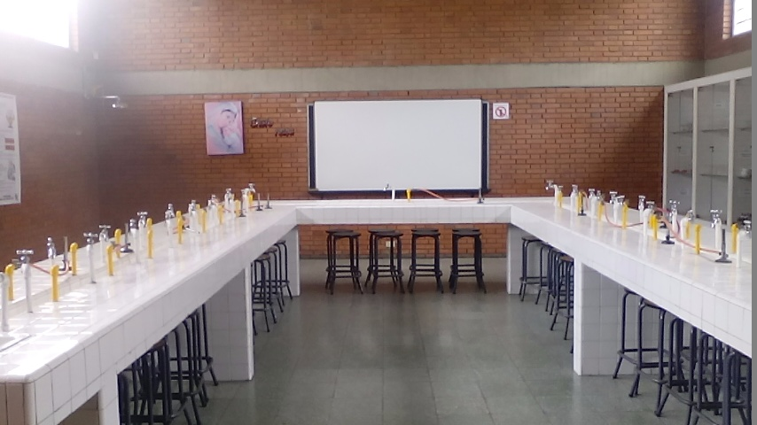
ANTES DE INCIAR LA PRÁCTICA
Estar totalmente informado sobre la práctica a realizar
Tener a la mano sus elementos de protección personal y proceder a colocárselos.
Se deben utilizar mascarillas descartables cuando exista riesgo de producción de aerosoles (mezcla de partículas en medio líquido) o polvos, durante operaciones de pesada de sustancias tóxicas o biopatógenas, apertura de recipientes con cultivos después de agitación, entre otros.
Para el caso de la bata de seguridad, retirar primero el saco o chaqueta del colegio, es decir, dejar únicamente la blusa debajo de la bata.
Organizarse adecuadamente según las indicaciones del docente.
Guardar los elementos personales que sean ajenos a la práctica de laboratorio.
PROTOCOLOS DE SEGURIDAD
DURANTE LA PRÁCTICA
Obedecer las instrucciones dadas por el docente.
Realizar cuidadosamente cada uno de los pasos establecidos en la práctica de laboratorio, si surge alguna duda, preguntar al docente.
El derrame o caída de muestras contaminadas, diluciones y medios sembrados o inoculados será informada al docente de inmediato. Se procederá a tratar el área afectada con la solución luego descartado con los residuos patogénicos.
En caso de rotura del recipiente de vidrio que contiene microorganismos, proceder de igual forma pero no tocar los residuos antes que el desinfectante haya actuado.
AL FINALIZAR LA PRÁCTICA
Proceder a limpiar el sitio de trabajo.
Descartar los reactivos utilizados según indicaciones del docente encargado.
Está prohibido descartar materiales biológicos por los desagües de las piletas, sanitarios o recientes comunes para residuos. En cada caso se deberán seguir los procedimientos establecidos para la gestión de residuos.
Cuando proceda a la limpieza de una superficie con alcohol, verifique que no haya mecheros encendidos.
Consulte con el docente encargado si el material biológico debe ser descontaminado previo a su descarte en recipiente de residuos patógenicos (bolsa roja).
Retire sus elementos de protección personal y proceda a lavarse las manos.
LABORATORIO DE QUÍMICA
6
7

